Slide 1

2016级硕士研究生中期考核答辩报告
论文题目：配网馈线互联柔性多状态开关的研究
报 告 人： 粟梦涵
报告时间：2018年 5 月 16日

Slide 2
报告提要
1
个人基本情况
2
学位论文进展情况
3
已取得的科研成果
4
下一步工作计划和内容

Slide 3

个人基本情况
1
姓名：粟梦涵
学号：2016E8014861051
学位类别：工程硕士
学科专业：电气工程
研究方向：智能配电网的运行与控制 实验室：直流电网科学技术实验室
导师：霍群海 副研究员
学位类别：工学学士
学校：湖北民族学院 专业：电气工程及其自动化
2012.9-2016.7
2016.9-今
课程学习情况：
总学分：31.0 学位课加权平均分：82.4
学位成绩

Slide 4
报告提要
1
个人基本情况
2
学位论文进展情况
3
已取得的科研成果
4
下一步工作计划和内容
Notes:
已取得的阶段性成果，重点讲

Slide 5
2
学位论文进展情况——开题情况
题目：配网馈线互联柔性多状态开关的研究
成绩：93
开题报告
1、课题的目的与意义
2、研究内容和研究方案
3、工作计划和进度安排
开题报告内容
Notes:
下面介绍以下课题研究的意义

Slide 6
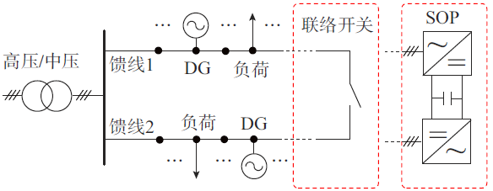
2
学位论文进展情况——已取得的阶段性成果
研究的意义：
传统配电网依靠分段开关与联络开关进行网络重构实现有功潮流
优化。
只有通断两种状态，受限于开关动作次数与调整方式等限制，不具有频繁调节能力；
系统不具备潮流自由调节能力；
无法很好应对分布式电源出力间歇多变的特点。
因此需要引入新的技术手段，对配电网实施主动、柔性地潮流管理！
第6页

Slide 7
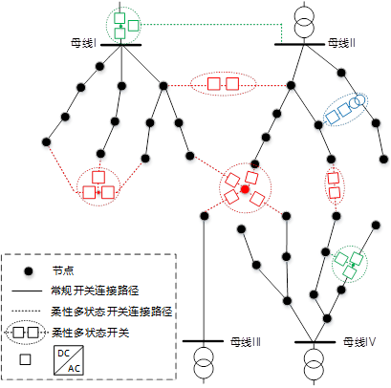
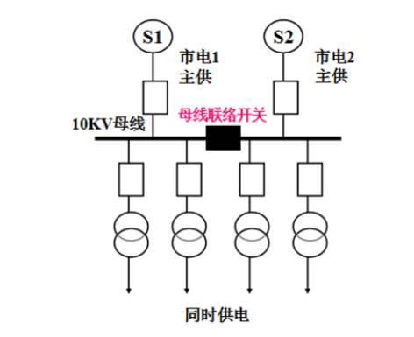
2
学位论文进展情况——已取得的阶段性成果
柔性多状态开关：
与常规开关相比，其不仅具备通和断两种状态，而且是一个连接度可调的柔性连接，从而实现柔性合环，可以实现网损降低、分布式发电渗透率提高、非故障区域的快速恢复等多重目标。

Slide 8
2
学位论文进展情况——已取得的阶段性成果
特点：
柔性多状态开关具有响应速度快、能频繁动作、控制连续、故障限流等优势，兼具运行模式柔性切换、控制方式灵活多样等特点，可避免常规开关倒闸操作引起的供电中断、合环冲击等问题，促进馈线负载分配的均衡化和电能质量改善，甚至可以实现实时优化，能够有效应对分布式电源和负荷带来的随机性和波动性。

Slide 9
2
学位论文进展情况——已取得的阶段性成果
（1）对柔性多状态开关的拓扑研究√
（2）对柔性多状态开关的参数设计√
（3）柔性多状态开关的理论建模分析√
（4）柔性多状态开关的仿真验证√
Notes:
从开题到现在所取得的阶段性成果主要是以下四个方面，分别是1234
下面对研究成果进行详细的介绍

Slide 10
2
学位论文进展情况——已取得的阶段性成果
1、柔性多状态开关的拓扑结构
两电平馈线互联变流器
MMC拓扑结构图
针对中压配电网的应用场景，采用两电平变流器通过隔离升压变压器接入中压配电网馈线的方式实现馈线互联。隔离型升压变压器降低了对开关器件的要求，使得单个开关器件承受的电压应力大大降低，同时可通过开关器件并联方式实现装置容量的提升，但是由于隔离变压器的存在，增大了设备体积的同时，也提高了建设与维护成本。
MMC方案适用于中压配电甚至高压直流输电等应用场合。MMC能通过公共直流侧实现中压配电网多区域的连接，增加了配电网构架由辐射型转向环网型的可行性。每组MMC由电抗器与多个模块串联的六个桥臂组成，避免了开关器件的直接串联，降低了对开关器件的要求。
Notes:
在满足特定场合的应用需求情况下，采用不同的拓扑时，柔性多状态开关设备能实现的电压等级、容量范围以及运行效率、经济效益都不不同。本研究主要介绍两种典型的柔性多状态开关的拓扑结构。

Slide 11
2
学位论文进展情况——已取得的阶段性成果
2、柔性多状态开关的连接方式
柔性多状态开关与馈线的连接方式示意图
并联型设备的连接方式的特点
一端并联一端串联设备的连接方式的特点
串联型设备的连接方式的特点
潮流调节能力较弱，可扩展性强，适用于多条配电馈线互联时，通过无功功率控制，改善末端电能质量；
成本最具优势，适用于小容量有功调节的场合，如配电馈线间的负荷均衡，可再生能源的本地自消纳等等；
适用于大型中压配电网间的柔性互联，实现负荷均衡
可再生能源消纳、电压调节、线损调节等多功能综合优化。
Notes:
在柔性多状态开关接入方式方面，与馈线的连接方式考虑两端均为并联、一端串联一端并联、两端均为串联的类型。

Slide 12
2
学位论文进展情况——已取得的阶段性成果
2、柔性多状态开关的接入配电网馈线位置—首端位置
柔性多状态开关接入配电网馈线首端位置示意图
柔性变电站接入系统示意图
接入首端位置时主要起到的是柔性变电站的作用，不仅能够灵活应对分布式电源并网引起的双向潮流问题，实现分布式能源柔性接入和高效利用，提升配电网的可靠性，最大程度消耗可再生能源。还能实现负荷不间断转供，降低配网短路电流水平，实现配电网故障隔离，提高配电网供电能力和可靠性。
Notes:
针对分布式电源的消纳、高供电可靠性等定制电力需求，不同配电网场景下柔性多状态开关接入系统的位置不同，所起到的作用也不尽相同。

Slide 13
2
学位论文进展情况——已取得的阶段性成果
3、柔性多状态开关的接入配电网馈线位置—中间位置和末端位置
柔性多状态开关接入配电网馈线中间位置示意图
柔性多状态开关接入配电网馈线末端位置示意图
接入末端时，所起到的作用主要是潮流转供，电能质量治理，分布式发电平抑等作用。
接入中间位置时，在部分场合取代联络开关或者分段开关，所能起到的主要作用是潮流转供、故障隔离以及供电恢复。

Slide 14
2
学位论文进展情况——已取得的阶段性成果
4、柔性多状态开关馈线潮流流向控制理论基础
C：用于提供直流电压支撑与减少直流侧纹波
L：用于滤除变流器输出电流谐波，通常相等
R：为变流器与相应线路损耗的等效电阻。
背靠背VSC系统两侧连接交流系统时，其作用主要是：能够迅速完成有功功率和无功功率的交换，通过对VSC的运行状态的控制来实现能量的双向流动。
第14页
Notes:
1、图为背靠背电压源变流器
此柔性多状态开关通过直流侧电容C将两个VSC 以背靠背方式相连形成对称结构
可以看出，有功功率的传输方向决定了变流器的工作状态，要保证功率平衡的传输，不能孤立的对两个VSC进行控制，必须将两端VSC的控制目标进行协调控制。而对于VSC与交流系统的无功功率的交换，因其不需要直流侧的参与，所以可以独立完成。

Slide 15
2
学位论文进展情况——已取得的阶段性成果
柔性多状态开关双闭环控制系统：
各外环：依据柔性多状态开关上层控制目标确定其网侧电流的分量参考值。
内环：用于控制VSC输出调制电压，通过对调制电压基波分量的准确控制，使得柔性多状态开关实际输出电流能够快送跟踪外环给定参考值，从而实现相应的控制目标。
第15页
Notes:
柔性多状态开关可根据实际需要交换两侧VSC的外环控制目标，实现对有功、无功功率或交流侧端电压的准确控制。因此柔性多状态开关两侧控制需要相互协调，通常由一侧变流器维持直流电压稳定，另一侧调节传输有功的大小。

Slide 16
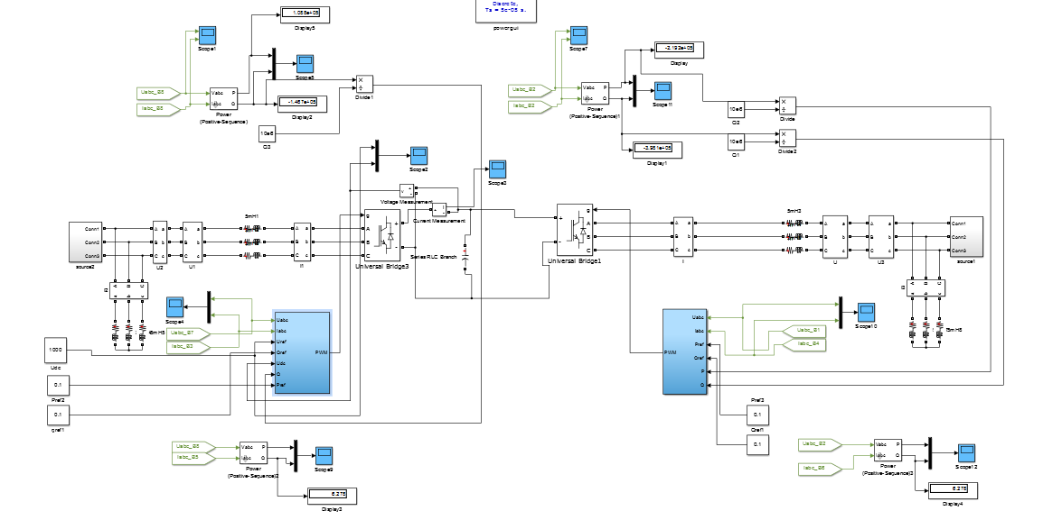
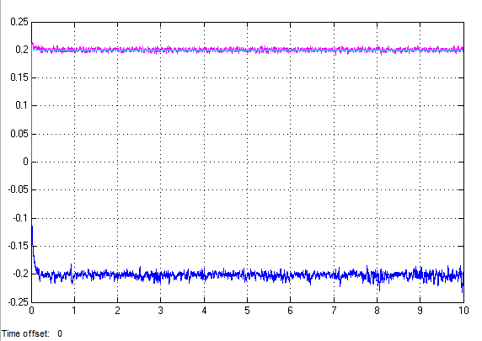
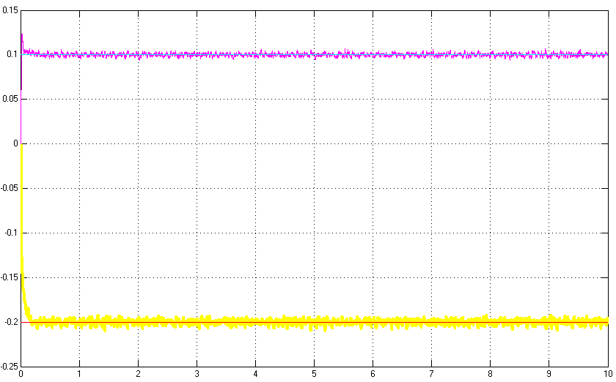
仿真结论
2
学位论文进展情况——已取得的阶段性成果
柔性多状态开关的仿真
仿真结果
图为柔性多状态开关的VSC1侧和VSC2的PQ控制传输的有功功率和无功功率响应的曲线。
由图可见，两者的动态响应特性响应良好，能够准确的跟踪外部指令！
（1）柔性多状态开关能够准确的控制其所传输的有功功率，可以有效地调节馈线负载比重，改善馈线间的负荷平衡；
（2）柔性多状态开关两侧变流器皆可四象限运行，能控制其吸收或发出系统所需无功功率，可为系统提供灵活的无功补偿。
Notes:
根据前面的拓扑结构和分析的控制策略，在matlab的simulink上搭建了柔性多状态开关的仿真模型。
柔性多状态开关包括VSC1和VSC2两个变流器。
左侧的VSC1：稳定直流母线电压以及控制左侧无功功率。
右侧的VSC2：实现对有功功率和无功功率的控制
上面的部分主要是通过交流侧的电流电压计算出有功功率和无功功率的参考值。

Slide 17
目前存在的问题：
2
学位论文进展情况——目前存在的问题
1、仿真模型有待完善，针对柔性多状态开关的潮流翻转仿真需要进一步研究。
2、对于柔性多状态开关的拓扑结构导致样机体积较大，需要进一步探索创新。

Slide 18
报告提要
1
个人基本情况
2
学位论文进展情况
3
已取得的科研成果
4
下一步工作计划和内容

Slide 19
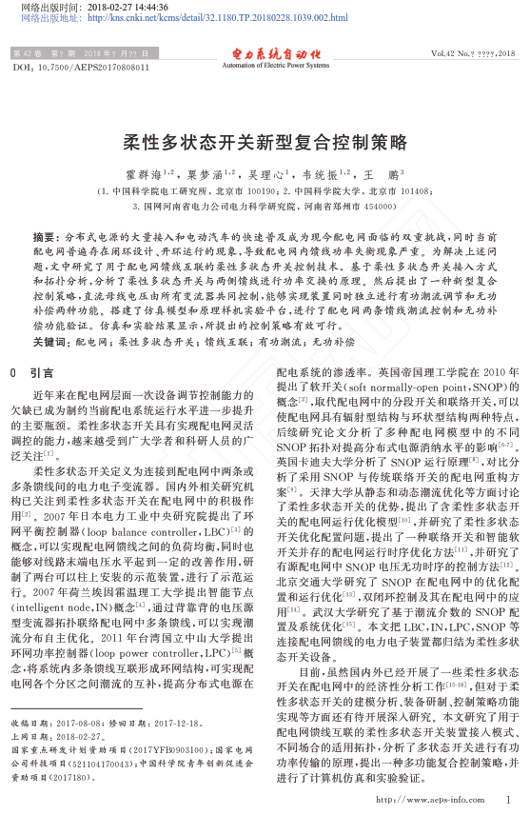
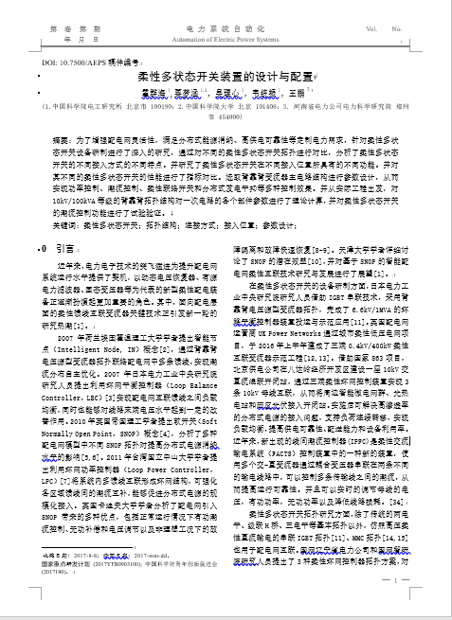
3
已取得的科研成果
已录用
期刊：霍群海,粟梦涵,吴理心,韦统振,王鹏.柔性多状态开关新型复合控制策略[J].电力系统自动化,2018,42(07):166-170.
待投稿
论文题目：《柔性多状态开关的参数设计与配置》
Notes:
已被电力系统自动化录用的文章为：柔性多状态开关新型复合控制策略
完成初稿准备投稿的论文题目为：柔性多状态开关的参数设计与配置

Slide 20
报告提要
1
个人基本情况
2
学位论文进展情况
3
已取得的科研成果
4
下一步工作计划和内容

Slide 21
4
下一步工作计划和内容
1、完善柔性多状态开关参数的小论文并准备投稿（2018.4-2018.5）
2、开展柔性多状态开关的能量转供和分布式发电波动平抑的研究，并且对能量转供和分布式发电波动平抑搭建仿真模型，进行仿真分析。（2018.5-2018.8）
3、根据在之前仿真的基础上，在我所搭建的柔性多状态开关的平台上对柔性多状态开关的各个控制功能进行试验验证。（2018.8-2018.11）
4、撰写毕业论文阶段（2018年12月中旬-2019年3月）
（1）分析总结仿真和实验数据，阅读相关的文献，对系统做进一步完善；
（2）总结研究成果，撰写毕业论文，准备论文答辩。
预计答辩时间：2019年5月

Slide 22
谢谢大家！请批评指正

